Slide 1

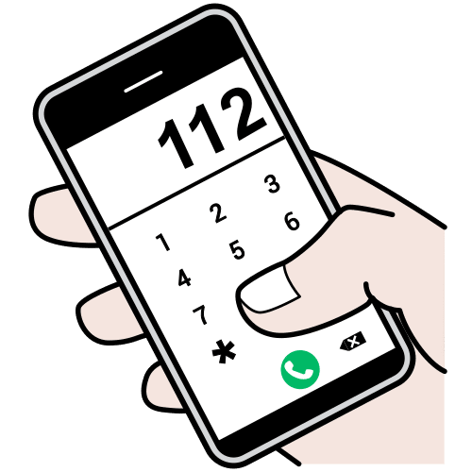
Il 112, il numero delle emergenze
Percorso 1 · Protezione Civile di base
Primaria, classi III-V
Lezione 2 di 4
Un’ora
Gruppo Comunale Volontari di Protezione Civile · Genzano di Roma
Notes:
Cosa dire: Saluta e ricorda la lezione scorsa: la Protezione Civile è una squadra di tante squadre. Oggi scopriamo il numero che fa arrivare la squadra giusta: il 112.
Domanda alla classe: Chi sa a memoria il numero di telefono di casa o di un genitore?
Tempo: 2 minuti

Slide 2
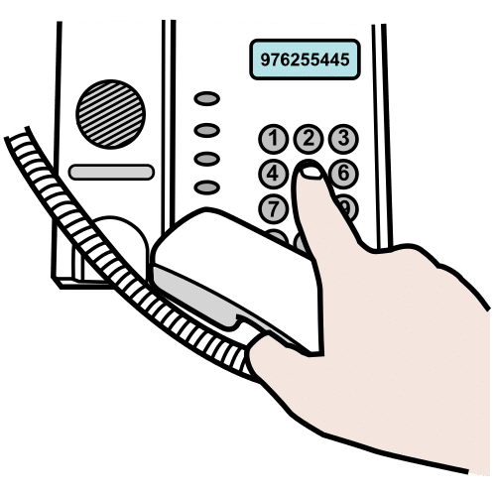
Oggi scopriamo
Quando si chiama il 112.
1
Che cosa si dice all’operatore.
2
Come ci si allena, con un gioco.
3
Notes:
Cosa dire: Leggi i tre punti. Anticipa che alla fine farete un gioco di ruolo: una telefonata per finta.
Domanda alla classe: Avete mai visto qualcuno chiamare i soccorsi?
Tempo: 2 minuti

Slide 3
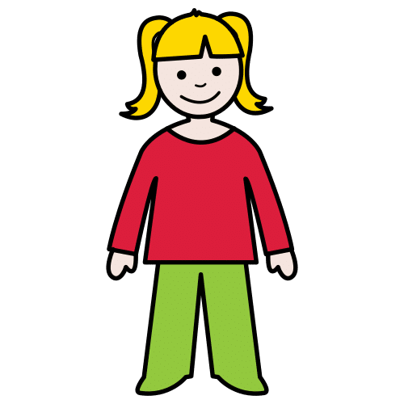

Flavio, Silvia e il fumo
Flavio e Silvia giocano in giardino.
Dalla finestra della casa di fronte esce fumo nero.
Silvia dice: «Bisogna chiamare qualcuno. Ma chi?»
Silvia
Voi che cosa fareste?
Notes:
Cosa dire: Leggi la storia e lascia rispondere. Poi racconta come finisce: Flavio e Silvia corrono dalla mamma di Flavio, che chiama subito il 112, e restano lontani dalla casa. Se fossero stati soli e il pericolo fosse stato vero, avrebbero potuto chiamare loro.
Domanda alla classe: Che cosa NON devono fare Flavio e Silvia?
Tempo: 4 minuti
Attenzione: Risposta attesa: non avvicinarsi a guardare e non entrare nella casa. Se un bambino racconta un incendio vissuto, ascoltalo e sottolinea che cosa è andato bene: qualcuno ha chiamato i soccorsi.

Slide 4
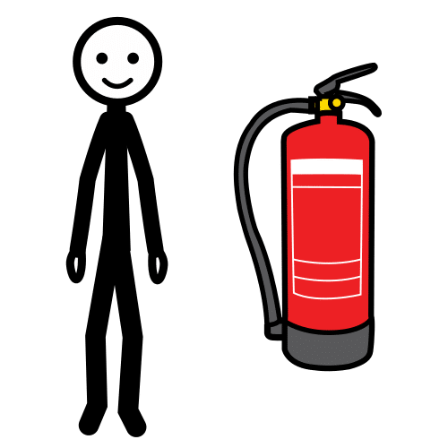

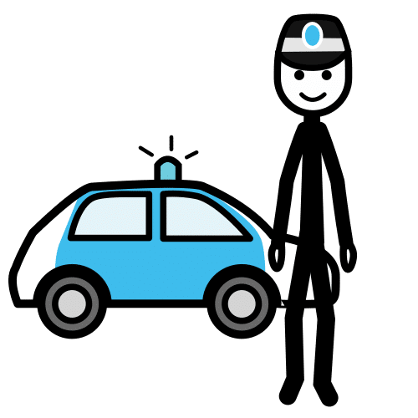
Un solo numero per le emergenze
112
Nel Lazio è l’unico numero per ogni emergenza.
Risponde un operatore: una persona vera.
Manda i soccorsi giusti.
È gratis, anche senza credito.
Vigili del Fuoco
Ambulanza
Forze dell’ordine
Notes:
Cosa dire: Nel Lazio il 112, il Numero Unico Europeo di Emergenza, è l’unico numero da chiamare per qualsiasi emergenza: un incendio, una persona che sta male, un incidente. La chiamata arriva alla centrale del 112: l’operatore capisce di che aiuto c’è bisogno e avvisa chi serve, cioè Vigili del Fuoco, emergenza sanitaria, forze dell’ordine o squadre antincendio. Si chiama gratis, anche da un cellulare senza credito.
Domanda alla classe: Perché secondo voi è meglio ricordare un numero solo invece di tanti?
Tempo: 5 minuti
Attenzione: Un numero solo si ricorda meglio, soprattutto quando si ha paura. Non presentare il 115 o il 118 come numeri da chiamare: nel Lazio il cittadino chiama sempre il 112.

Slide 5


Quando si chiama il 112?
Sì, chiama
No
Vedi fiamme o fumo che esce da una casa.
Una persona sta male o è caduta e non si alza.
C’è un incidente.
Per scherzo o per gioco.
Per cose che non sono emergenze, come la merenda dimenticata.
Notes:
Cosa dire: Il 112 si chiama quando c’è un pericolo serio: un incendio, una persona che sta male, un incidente. Non si chiama per gioco: chi chiama per scherzo occupa la linea che serve a chi è in pericolo, e fare uno scherzo al 112 è un reato.
Domanda alla classe: Vi viene in mente un’altra situazione in cui si chiama il 112?
Tempo: 5 minuti
Attenzione: Per le segnalazioni non urgenti di protezione civile esiste la Sala Operativa della Regione Lazio, 803 555: è un’informazione per gli adulti, ai bambini basta il 112.

Slide 6
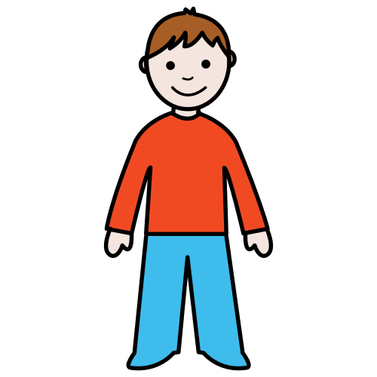
Anche un bambino può chiamare
Se c’è un adulto vicino, avvisalo subito.
Se sei solo e il pericolo è vero, chiama tu il 112.
L’operatore ti fa le domande e ti guida.
Notes:
Cosa dire: Di’ chiaramente che il 112 lo può chiamare anche un bambino, quando il pericolo è vero e non c’è un adulto vicino. L’operatore parla con chi chiama, fa le domande che servono e lo guida.
Domanda alla classe: Chi è l’adulto che potete avvisare a scuola? E a casa?
Tempo: 3 minuti

Slide 7
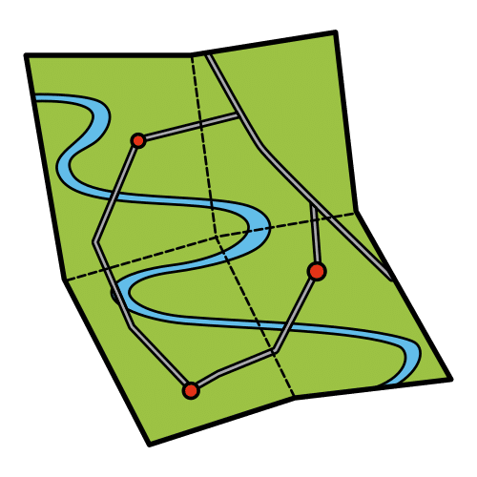



Le 4 cose da dire
1
2
3
4
Chi sei
Dove sei
Che cosa è successo
Ci sono feriti?
Nome ed età.
Via, numero, città.
In poche parole.
Quanti, e come stanno.
Notes:
Cosa dire: Queste sono le quattro cose della scheda che userete nel gioco: chi sei, dove sei, che cosa è successo, se ci sono feriti. L’operatore può chiederle in un ordine diverso, per esempio prima che cosa è successo e dove: non importa l’ordine, importa rispondere con calma, una cosa alla volta.
Domanda alla classe: Quale delle quattro è più difficile da dire, secondo voi?
Tempo: 6 minuti

Slide 8

Dove sei? Allenati a dirlo
Impara a memoria il tuo indirizzo: via, numero, città.
Fuori casa guarda intorno: una piazza, un edificio che tutti conoscono.
Il telefono può mandare la posizione, ma tu dilla lo stesso.
Notes:
Cosa dire: Chi chiama deve dire dove si trova: via e numero civico, città. Se non conosce l’indirizzo, un punto di riferimento: una piazza, un edificio conosciuto. Dallo smartphone la posizione può arrivare da sola alla centrale, se la localizzazione è attiva, ma non sostituisce una buona descrizione del luogo.
Domanda alla classe: Chi sa dire l’indirizzo della nostra scuola?
Tempo: 3 minuti

Slide 9
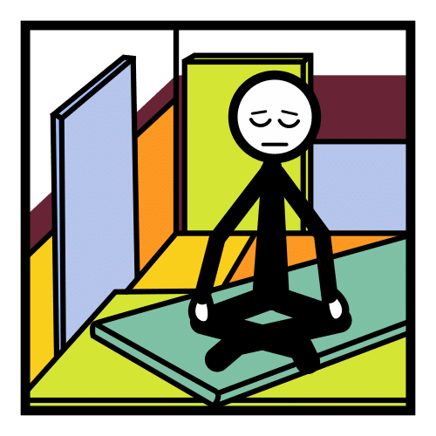
Durante la chiamata
Parla piano e chiaro.
Rispondi alle domande dell’operatore.
Non riattaccare finché l’operatore non ha finito.
Se siete in tanti, chiama uno solo: gli altri aiutano.
Notes:
Cosa dire: Durante la telefonata si parla lentamente e chiaramente e si risponde alle domande. Non si riattacca prima che l’operatore abbia tutte le informazioni: se ti dice di restare in linea, resti in linea. Se ci sono più persone, ne basta una al telefono; le altre aiutano, per esempio allontanando chi è in pericolo. Non si richiama più volte se la chiamata è già partita.
Domanda alla classe: Perché secondo voi è importante non riattaccare?
Tempo: 3 minuti

Slide 10

Occhio all’errore
«Per gli incendi il 115, per l’ambulanza il 118.»
Nel Lazio si chiama sempre il 112.
«In emergenza chiamo i volontari del Gruppo.»
Li attivano il Sindaco o la Sala Operativa: tu chiami il 112.
Notes:
Cosa dire: Due idee sbagliate molto diffuse. Nel Lazio dal 2017 l’unico numero di emergenza per il cittadino è il 112: è la centrale a mandare vigili del fuoco, ambulanza o forze dell’ordine. Il nostro Gruppo non risponde alle chiamate dei cittadini: lo attivano il Sindaco, il Centro Operativo Comunale o la Sala Operativa regionale. Chiamare la sede del Gruppo in emergenza fa perdere tempo prezioso.
Domanda alla classe: Se un albero cade sulla strada davanti a casa, chi chiamate?
Tempo: 3 minuti
Attenzione: Risposta: il 112, dicendo il punto esatto. Se poi arrivano i volontari, è perché li ha attivati il Comune o la Sala Operativa.

Slide 11
Gioco di ruolo: la telefonata
Come si fa
17 minuti
In coppia: uno fa l’operatore, l’altro chiama.
1
Completate e recitate i due dialoghi della scheda.
2
Poi scambiatevi i ruoli.
3
Scheda: Scheda «Chiamo il 112 — Primaria»
Una scheda per bambino. Per chi fa più fatica: «Il numero 112».
Notes:
Cosa dire: Distribuisci la scheda. Ogni coppia completa i due dialoghi (la nonna caduta in cucina, il fumo dalla finestra del vicino) e li recita: un bambino fa l’operatore, l’altro chi chiama; poi si scambiano i ruoli. Alla fine fai recitare due o tre coppie davanti alla classe. Per chi fa più fatica c’è la scheda «Il numero 112», più semplice.
Domanda alla classe: Che cosa vi ha chiesto per prima cosa l’operatore?
Tempo: 17 minuti
Attenzione: Durante il gioco si usa un telefono finto o la mano: non si compone mai il 112 vero. La scheda nomina il 118 e il 115: sono i servizi a cui la centrale passa la chiamata, non numeri da comporre.
Scheda da distribuire: https://www.protezionecivilegenzano.it/formazione/schede-stampabili/chiamo-112-primaria/

Slide 12
Ricordiamo
112: un numero solo per tutte le emergenze.
Di’ chi sei, dove sei, che cosa è successo, se ci sono feriti.
Parla con calma e non riattaccare.
Notes:
Cosa dire: Fai ripetere insieme il numero e le quattro cose. Compito per casa: imparare a memoria l’indirizzo di casa e il numero di telefono di un genitore.
Domanda alla classe: Chi sa ripetere le quattro cose senza guardare?
Tempo: 4 minuti

Slide 13
Per saperne di più
Le pagine del sito
Chiamare il 112: come fare bene una segnalazione
Scheda «Chiamo il 112 — Primaria»
Scheda «Il numero 112 — Primaria»
Biblioteca delle idee sbagliate: il numero unico
Biblioteca delle idee sbagliate: chiamare il Gruppo
Rischio incendi boschivi
Percorsi didattici: Percorso 1
Tutte le pagine sono su protezionecivilegenzano.it.
Notes:
Cosa dire: Questa slide serve all’insegnante: elenca le pagine del sito da cui vengono i contenuti della lezione. Non serve leggerla alla classe.
Tempo: 0 minuti (slide per l’insegnante, non conta nell’ora)
Indirizzi completi:
- Chiamare il 112: come fare bene una segnalazione: https://www.protezionecivilegenzano.it/comunicazioni/2026-10-08-segnalare-emergenze-112-come-fare/
- Scheda «Chiamo il 112 — Primaria»: https://www.protezionecivilegenzano.it/formazione/schede-stampabili/chiamo-112-primaria/
- Scheda «Il numero 112 — Primaria»: https://www.protezionecivilegenzano.it/formazione/schede-stampabili/il-numero-112-primaria/
- Biblioteca delle idee sbagliate: il numero unico: https://www.protezionecivilegenzano.it/rischi-prevenzione/idee-sbagliate/#numero-unico
- Biblioteca delle idee sbagliate: chiamare il Gruppo: https://www.protezionecivilegenzano.it/rischi-prevenzione/idee-sbagliate/#chiamare-gruppo
- Rischio incendi boschivi: https://www.protezionecivilegenzano.it/rischi-prevenzione/rischio-incendio/
- Percorsi didattici: Percorso 1: https://www.protezionecivilegenzano.it/formazione/percorsi-didattici/#percorso-1

Slide 14



Grazie!
Testi e disegni: Gruppo Comunale Volontari di Protezione Civile di Genzano di Roma.
Pittogrammi: Sergio Palao, ARASAAC (arasaac.org), proprietà del Governo di Aragona.
Licenza: CC BY-NC-SA 4.0. Si può riusare citando la fonte, senza scopo di lucro.
Corpo europeo di solidarietà
Codice E10435833
Notes:
Cosa dire: Saluta e annuncia il prossimo incontro: i rischi del nostro territorio.
Domanda alla classe: Avete una domanda sul 112?
Tempo: 3 minuti

